Slide 1
МБОУ Излучинская ОСШУИОП №2
Лепаева Валентина Николаевна,
учитель русского языка и литературы

Slide 2
Добрый день!

Slide 3
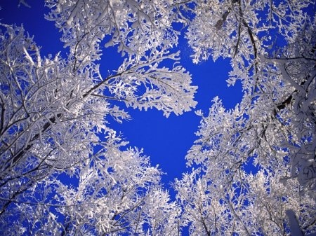
На окне, серебряном от инея,
За ночь хризантемы расцвели.
В верхних стеклах – небо ярко–синее
И застреха в золотой пыли.
Всходит солнце, бодрое от холода,
Золотится отблеском окно.
Утро тихо, радостно и молодо.
Белым снегом все запушено.
И все утро яркие и чистые
Будут видеть краски в вышине,
И до полдня будут серебристые
Хризантемы на моем окне.

Slide 4
Прямое и переносное значение слова

Slide 5
ЗНАТЬ:
что такое прямое и переносное значение слова
роль переносного значения слова в художественной литературе
что такое метафора

Slide 6
УМЕТЬ:
находить в тексте слова с переносным значением
различать прямое и переносное значение слова
употреблять в речи слова с переносным значением

Slide 7
На окне, серебряном от инея,
За ночь хризантемы расцвели.
В верхних стеклах – небо ярко – синее
И застреха в золотой пыли.
Всходит солнце, бодрое от холода,
Золотится отблеском окно.
Утро тихо, радостно и молодо.
Белым снегом все запушено.
И все утро яркие и чистые
Будут видеть краски в вышине,
И до полдня будут серебристые
Хризантемы на моем окне.

Slide 8
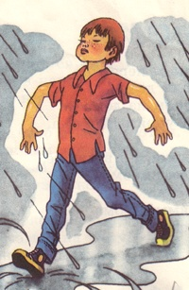
значение слова
Прямое
Указывает прямо на предмет, действие
Переносное
Происходит перенос названия, если у предметов есть какое-либо сходство
Петя идёт по улице.
Дождь идёт.

Slide 9
Метафора – употребление
слов или оборотов речи в
переносном значении
На окне, серебряном от инея,
За ночь хризантемы расцвели…

Slide 10
С русским языком можно творить чудеса… К. Паустовский

Slide 11
Вот ветер, тучи нагоняя,
Дохнул, …………. – и вот сама
Идет волшебница –……….,
Пришла, рассыпалась; клоками
Повисла на суках дубов,
Легла ………………..коврами
Среди полей вокруг…………,
Брега с недвижною рекою
Сравняла …………пеленою;
Блеснул………., и рады …….
Проказам матушки -……….

Slide 12
Вот ветер, тучи нагоняя,
Дохнул, завыл – и вот сама
Идет волшебница –зима,
Пришла, рассыпалась; клоками
Повисла на суках дубов,
Легла волнистыми коврами
Среди полей вокруг холмов,
Брега с недвижною рекою
Сравняла пухлой пеленою;
Блеснул мороз, и рады мы
Проказам матушки -зимы

Slide 13
- Вот зимой выпадет снег, ударят морозы.
- А я тогда не пойду на улицу.
- Почему?
- А чтоб морозы не ударили.
Старшая сестра говорит младшей :
- Послушай, Настя, как у Веры речь льется.
- Разве у нее вода вместо слов? – отвечает Настя.

Slide 14
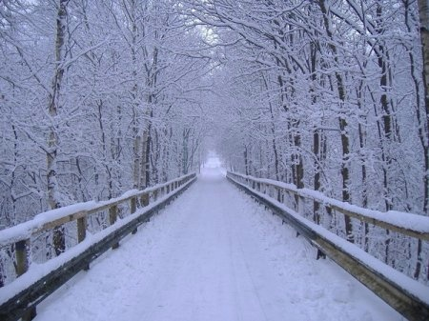
Возможные варианты начала сочинений:
На стекле, серебряном от инея…
Опять зима…
Ну и мороз!
Однажды утром я проснулся с удивительным ощущением…
Разгулялась вьюга…

Slide 16
С русским языком можно
творить чудеса, нет ничего в
жизни и в нашем сознании,
что нельзя было бы передать
русским cловом.
К.Паустовский

Slide 17
Домашнее задание
Написать сочинение-этюд
Мороз и солнце; день чудесный!
Выписать из стихотворений строки, в которых используются слова с переносным значением

Slide 18
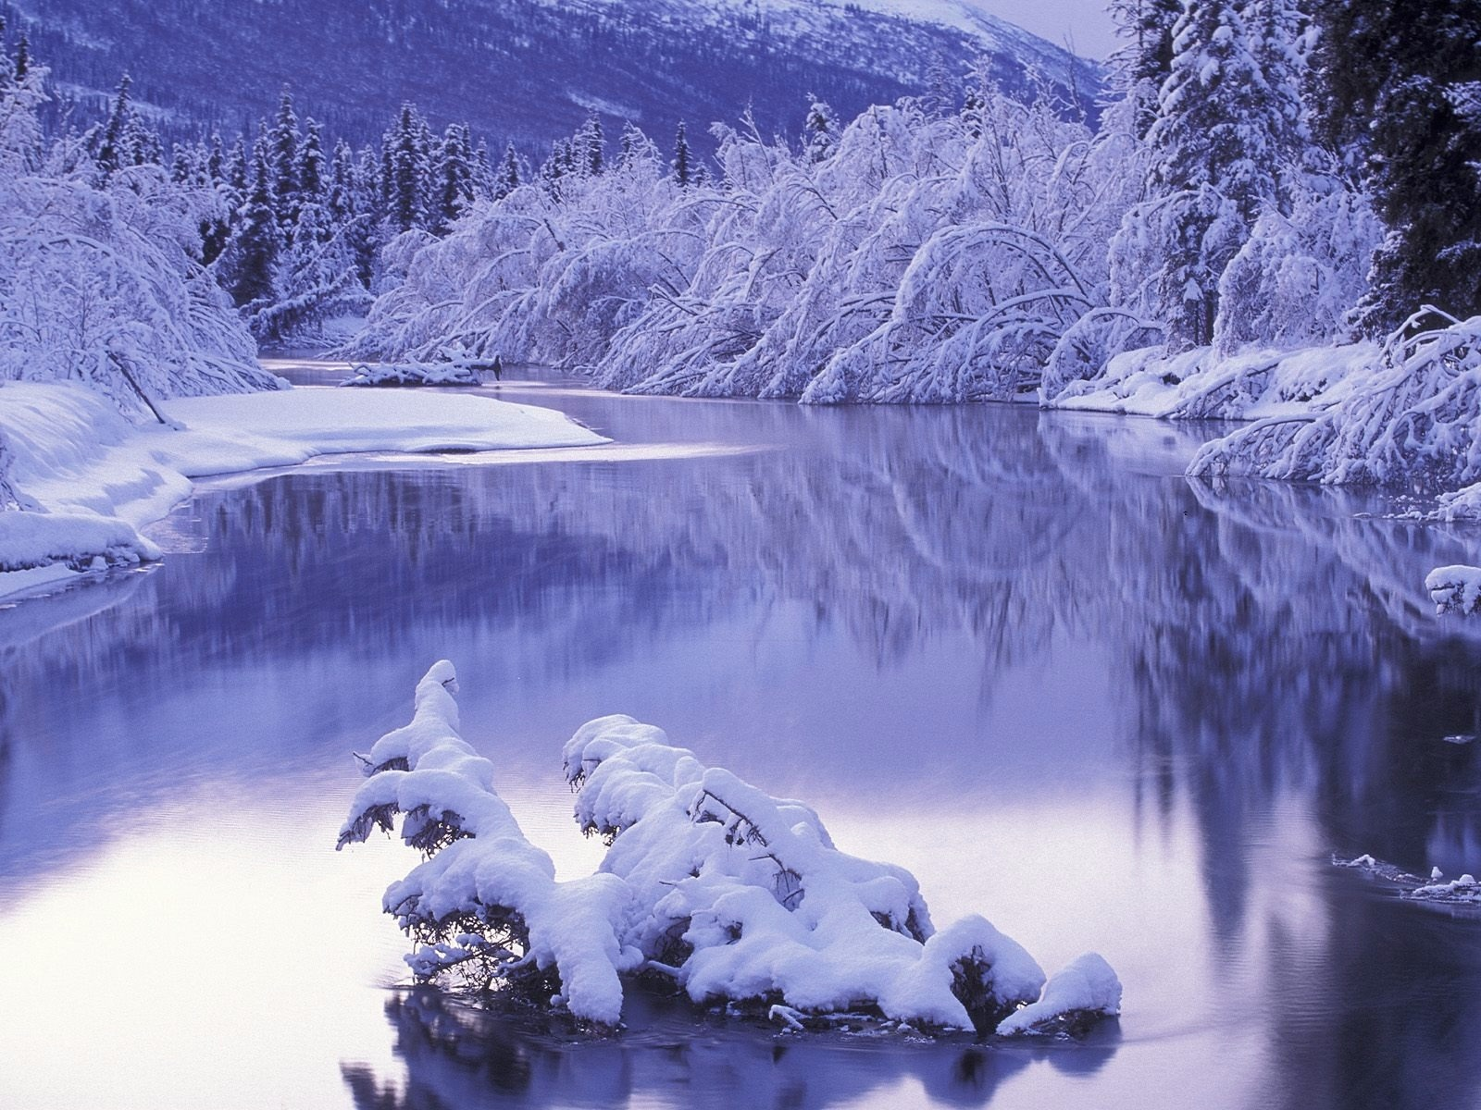
Спасибо! Желаю всем творчества!

